Slide 1



Slide 2


ĐỒ ÁN TỐT NGHIỆP
KHOA CÔNG NGHỆ THÔNG TIN
ĐỀ TÀI: “XÂY DỰNG WEBSITE BÁN SÁCH CHO CỬA HÀNG
BOOKSTORE BẰNG ANGULAR”
GIẢNG VIÊN HƯỚNG DẪN: ThS. Ngô Thị Thanh Hòa
SINH VIÊN THỰC HIỆN: Nguyễn Thị Trang - 2021602937
LỚP: CNTT03 – K16
Hà Nội, ngày 27 tháng 05 năm 2025

Slide 3


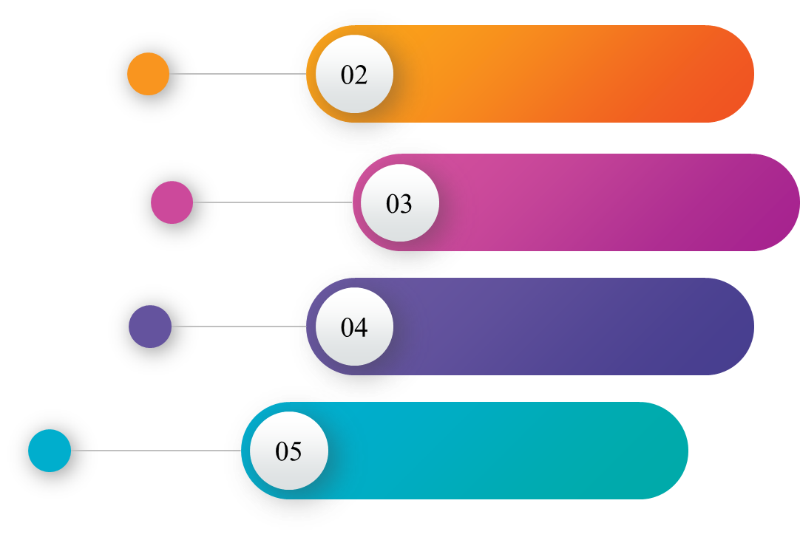
TỔNG QUAN ĐỀ TÀI
NỘI DUNG
PHƯƠNG PHÁP
KẾT QUẢ
TỔNG KẾT

Slide 4
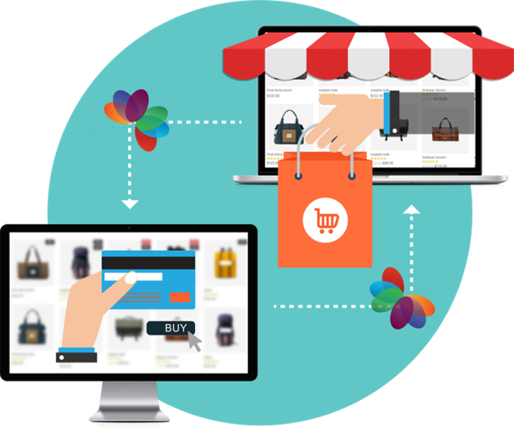

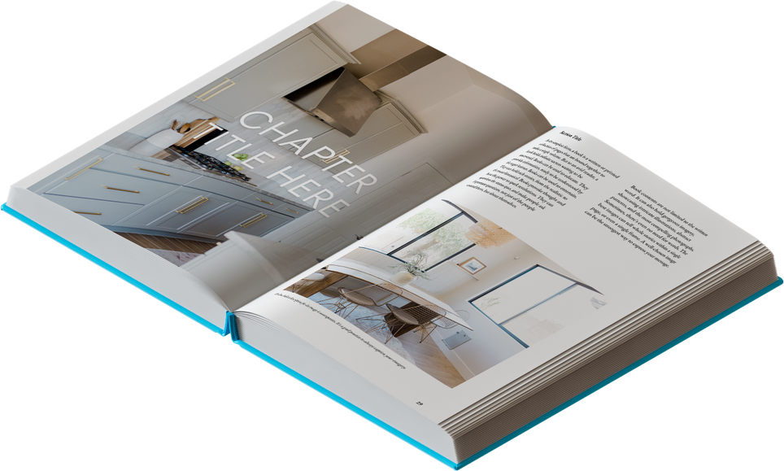
TỔNG QUAN ĐỀ TÀI
Công nghệ thông tin ngày càng phát triển
Nhiều website thương mại điện tử ra đời
Con người ngày càng chú trọng vào tri thức
=> Thực hiện website bán sách

Slide 5
NỘI DUNG
01
MỤC TIÊU NGHIÊN CỨU
02
PHẠM VI NGHIÊN CỨU
03
NHIỆM VỤ NGHIÊN CỨU
04
ĐỐI TƯỢNG NGHIÊN CỨU

Slide 6

NỘI DUNG
01
MỤC TIÊU NGHIÊN CỨU
Xây dựng một website bán sách
Tối ưu hóa hiệu suất và quản lý mã nguồn
Quản lý sản phẩm và danh mục linh hoạt
Xác thực và quản lý người dùng
Chức năng giỏ hàng và đặt hàng

Slide 7

NỘI DUNG
02
PHẠM VI NGHIÊN CỨU
Chức năng bán hàng
Chức năng quản lý
Ngôn ngữ sử dụng: Sử dụng ngôn ngữ
Tiếng Việt cho trang web.

Slide 8

NỘI DUNG
03
NHIỆM VỤ NGHIÊN CỨU
Khảo sát hệ thống.
Phân tích chức năng hệ thống.
Phân tích thiết kế cơ sở dữ liệu.
Phân tích thiết kế chương trình.
Phân tích thiết kế giao diệnngườidùngvà giao diện quản lý.

Slide 9

NỘI DUNG
04
ĐỐI TƯỢNG NGHIÊN CỨU
Thị trường và người tiêu dùng
Phân tích đối thủ
Sản phẩm và dịch vụ
Kênh tiếp thị và quảng cáo
Trải nghiệm người dùng và giao diện người dùng

Slide 10




PHƯƠNG PHÁP
Khảo sát tình hình thực trạng trong nước hiện nay, thông qua việc nghiên cứu các trang web thương mại điện tử nổi tiếng đã tồn tại như:
Tiki(https://tiki.vn)
Shoppe(https://shopee.vn)
Bookbuy(https://bookbuy.vn)
Fahasa(https://www.fahasa.com )
=> Sau đó áp dụng những điểm tốt, điểm mạnh để phát triển những phần có thể cải tiến, thay thế sao cho phù hợp với người dùng

Slide 11





Quản trị viên
PHƯƠNG PHÁP
Sơ đồ website bán sách
Quản lý
Nhân viên
Người dùng

Slide 12

PHƯƠNG PHÁP
COUPONS
(Mã giảm giá)
CHECKOUT
(Thanh toán)
Các module quan trọng trong website
USERS
(Người dùng)
CARTS
Giỏ hàng
ORDERS
(Đặt hàng)

Slide 13
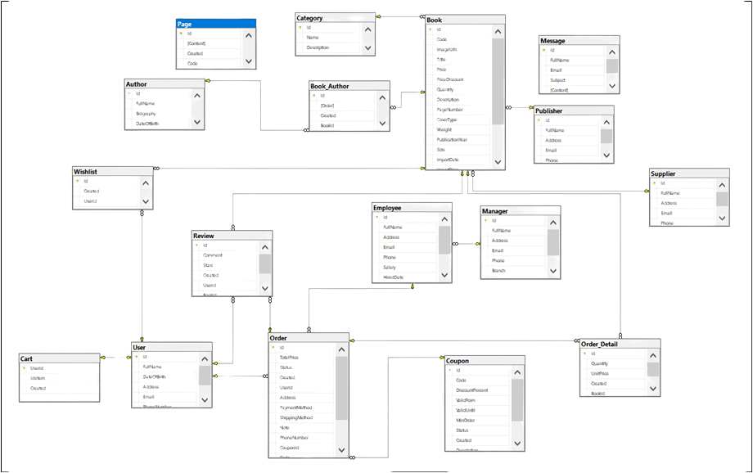
PHƯƠNG PHÁP
Mô hình thực thể quan hệ

Slide 14





PHƯƠNG PHÁP
Công nghệ lập trình và công cụ sử dụng

Slide 15




KẾT QUẢ
KẾT QUẢ ĐẠT ĐƯỢC
Quản trị viên
Quản lý
Nhân viên
Người dùng
Xem thống kê
Quản lý sách
Quản lý danh mục
Quản lý tác giả
Quản lý đơn hàng
Quản lý nhân viên
Quản lý tài khoản
Quản lý mã giảm
Quản lý liên hệ
Hỗ trợ trực tuyến
Xem thống kê
Quản lý sách
Quản lý danh mục
Quản lý tác giả
Quản lý đơn hàng
Quản lý nhân viên
Quản lý mã giảm
Quản lý liên hệ
Hỗ trợ trực tuyến
Xem thống kê
Quản lý đơn hàng
Hỗ trợ trực tuyến
Xem chi tiết
Xem danh sách
Đặt hàng
Xem đơn hàng
Dánh giá sách
Góp ý
Tìm kiếm sách
Xem yêu thích
Theo dõi đơn
Đăng nhập
Đăng ký

Slide 16
KẾT QUẢ
DEMO SẢN PHẨM

Slide 17


TỔNG KẾT
HẠN CHẾ
Coding chưa tối ưu
Chưa hoàn thiện hệ thống
Chưa thêm được nhiều thiết bị khác

Slide 18


TỔNG KẾT
HƯỚNG PHÁT TRIỂN
Hoàn thiện, sửa lỗi còn diễn ra.
Tối ưu code
Thêm các thiết bị, chức năng
Thương mại hóa sản phẩm

Slide 19
THANK YOU

